Slide 1
MeasureSoftGram: uma proposta de observação multidimensional da qualidade de produto de software em ambientes de desenvolvimento e experimentação contínua
Exame de Qualificação de Doutorado
Hilmer Rodrigues Neri
Orientador: Guilherme Horta Travassos

Slide 2
Agenda
Introdução
motivação, problema, objetivo, questão pesquisa e metodologia
Revisão da Literatura
Medição, Medidas e Métricas
Modelos de Qualidade de Produto de Software
Desenvolvimento e Experimentação Contínua de Software
Software Analytics
Espaço Tensorial
Contratações Públicas Brasileiras de Desenv. Software
MeasureSofGram: a proposta
Estudo de Viabilidade
Ameaças à Validade da Pesquisa
Conclusões Preliminares e Próximos passos

Slide 3
Contextualização
Desenvolvimento de produtos e Gerenciamento de projetos de software
monitoramento da execução e garantia da qualidade
Verificação e Validação
Qualidade de Software
Produto
Família ISO 25000/ (Software Product Quality Requeriments and Evaluation)
Processo
ISO 15939 (Systems and Software Engineering — Measurement Process)
ISO 12207 (Software Life Cycle Process)
ISO 15504 (Information Technology – Process Assessment)

Slide 4
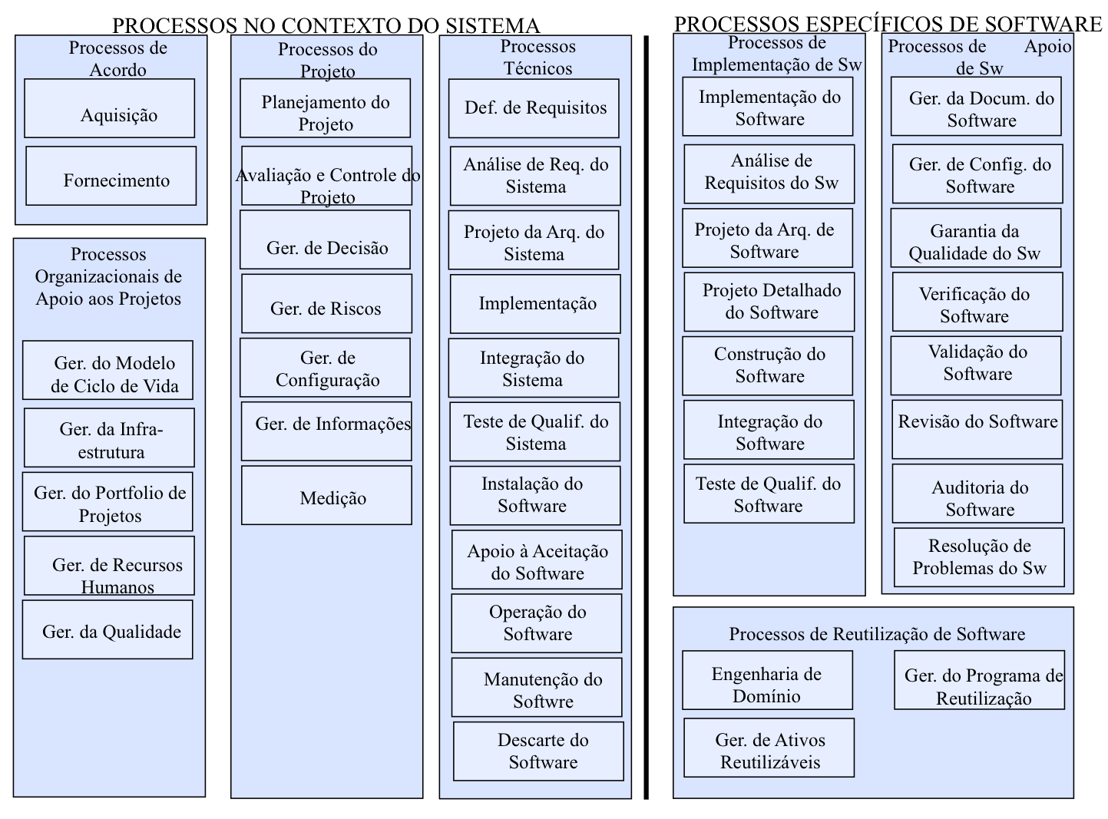
Contextualização
Notas de aula da disciplina Controle da Qualidade de Software,profa. Dra. Ana Regina, COPPE-PESC-2016.2

Slide 5
Contextualização
processo
produto de software
efeitos do produto
de software
qualidade
processo
influencia
atributos
qualidade
interna
influencia
atributos
qualidade
externa
influencia
atributos
qualidade
em uso
depende de
depende de
depende de
contextos
de uso
medidas
processo
medidas
interna
medidas
externa
medidas
qualidade
em uso
ISO/IEC 25023. ISO/IEC 25023: Systems and software engineering - Systems and software Quality Requirements and Evaluation (SQuaRE) - Measurement of system and software product quality. [S.l.], 2011

Slide 6

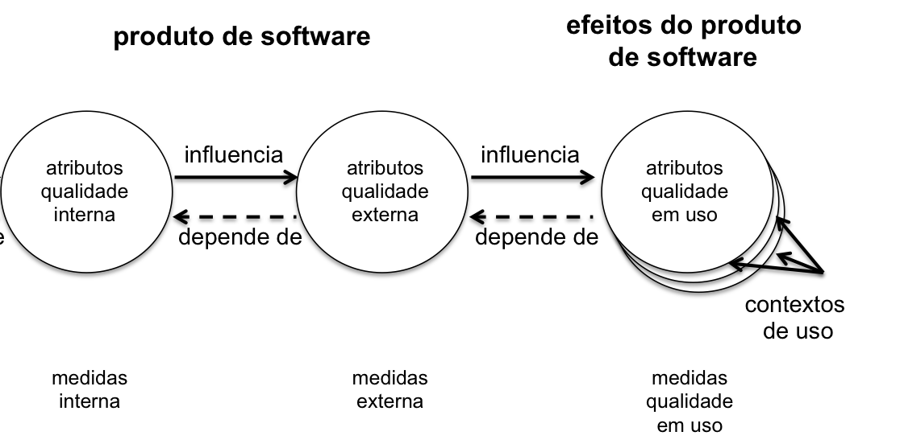
Foco desta Pesquisa

Slide 7
Introdução
Motivação
Qualidade de Produto:
objeto de estudo da eng. software há mais de 4 décadas McCall(1977) (López et al., 2018)
comumente observada de forma unidimensional (linear) e (ISO/IEC 25010 2010) (Wagner, 2012)
Limitado conhecimento acerca das relações entre os fatores que descrevem a qualidade de produto
usabilidade X adequação funcional (Henningsson e Wohlin, 2002)
qualidade produto ISSO 25010 (Haoues, 2017)
Analisar dados oriundos da produção do software, em conjunto, de forma a apoiar decisões técnicas, gerenciais e do negócio, não é trivial.
automação é determinante para sucesso na medição da qualidade de produto (Boehm, 1978)
dificuldade em agregar estudos (Henningsson, 2002)
a análise deve considerar informações extraídas de diferentes artefatos, de forma a apoiar a análise e tomada de decisão (Abdellatif et al., 2015)

Slide 8
Introdução
Motivação
Estudos experimentais sobre medição e medidas de qualidade de software geralmente relatam:
falta de rigor no processo de medição e definição de medidas (Kitchenham, 2010);
problemas em escalas entre medidas (Juristo e Moreno, 2010);
as características do contexto que dificultam, ou mesmo impossibilitam, a comparação de medidas entre diferentes produtos ou projetos (Sjoberg, 2012)
a dificuldade de estabelecer valores de referência para medidas de software (Lavazza, 2016).
A forma de se desenvolver software mudou!
Engenharia de Software Contínua (Fitzgerald e Stol, 2017)
Experimentação Contínua (Schermann, 2018)

Slide 9
O Problema
A falta de compreensão ou clareza acerca das características do produto de software, além das suas relações, afetam a aceitação de releases. Isso acarreta em desperdício de recursos e contribui para tomada de decisões técnicas e gerenciais não assertivas(ruins), comprometendo:
a qualidade do produto de software em desenvolvimento/operação;
o comportamento do software em uso e;
a estratégia de negócios das organizações.

Slide 10
O Problema
A observação da qualidade de produto de software de forma unidimensional (linear), impede a percepção das relações entre suas características e subcaracterísticas.
Portanto,
os efeitos das relações e também os colaterais, são desconhecidos e isso afeta a qualidade e por conseguinte compromete a tomada de decisão.

Slide 11
Objetivo
Analisar
com o propósito de
com respeito à
do ponto de vista
no contexto
a qualidade de sistemas de software web (produto e uso) em ambientes de engenharia de soft. contínua
caracterizar fatores e medidas da qualidade, além das suas relações, a fim de prover, a partir de evidências, suporte a tomada de decisão técnico-gerencial sobre a aceitação de releases
eficiência
pesquisador
de contratações públicas brasileiras federais de serviço de desenvolvimento de software

Slide 12
Questão de Pesquisa
“
Como observar a qualidade de produto de software, de forma multidimensional, em ambientes de desenvolvimento e experimentação contínua, para efeito da aceitação de releases na contratação pública brasileira de desenvolvimento de software?
“

Slide 13
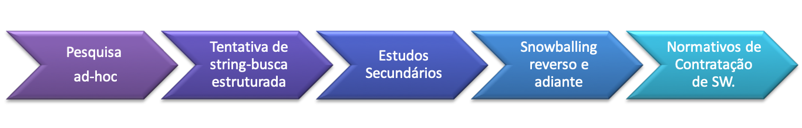
Metodologia

Slide 14
Metodologia

Slide 15
Metodologia

Slide 16
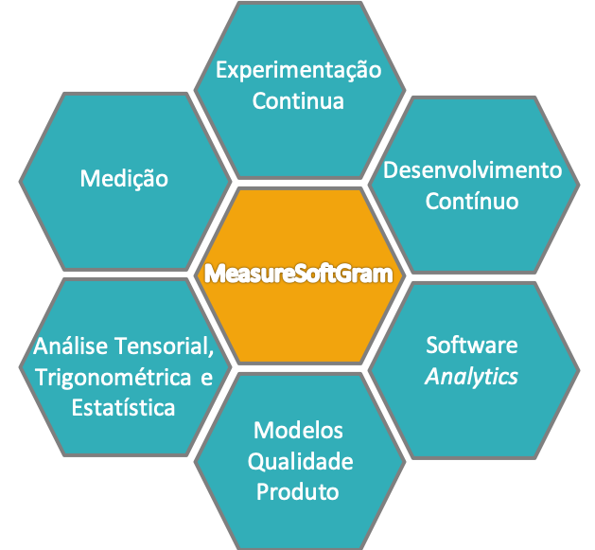
Áreas de Conhecimento

Slide 17
Revisão da Literatura
Experimentação
Continua
Medição
Desenvolvimento Contínuo
MeasureSoftGram
Análise Tensorial, Trigonométrica e Estatística
Software
Analytics
Modelos
Qualidade
Produto

Slide 18
Modelos de Qualidade ao Longo do Tempo
e os estudos sobre os relacionamentos entre caracteríticas e subcaracteríticas
Modelos Qualidade
ISO 9126 (01)
Bertoa (02)
Henningsson (02)
Georgiadou (03)
CapGemini (03)
Rawashdel (06)
OpenBRR (06)
Andreu (07)
ISO 25000 (08)
SQO-OSS (08)
Svahnberg (09)
QualOSS (09)
Squale (09)
Relacionamentos Características
1970-90
2000
2010-18
McCall (77)
Boehm (78)
Rocha (83)
Boehm (86)
FURPS (92)
Dromey (95)
Alvaro (10)
Upadhyay(11)
Al-Badareen (12)
Aldaajeh (12)
Quamoco (12)
Miguel J. (14)
Qatch (17)
Haoues (17)
Q-Rapids (18)

Slide 19
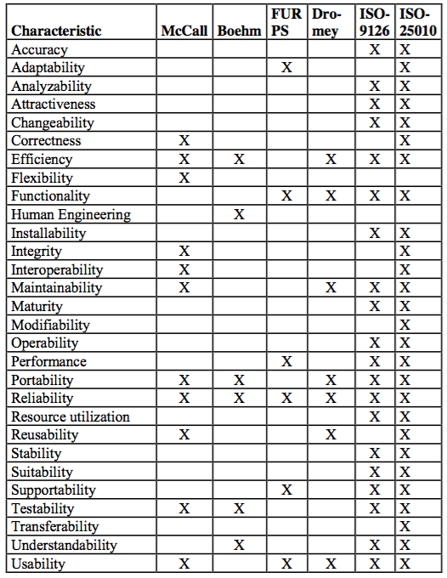
Fatores da Qualidade de Produto
Miguel JP, Mauricio D, Rodríguez G (2014) A review of software quality models for the evaluation of software products. Int J Soft Eng Appl 5(6):31–53

Slide 20
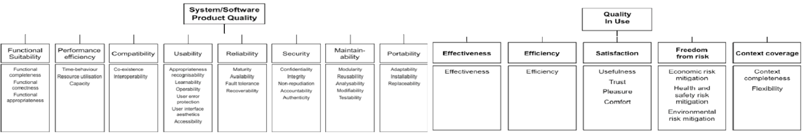
ISO 25020
Qualidade de Produto e Qualidade em Uso
A ISO 9126 e sua atualização, a ISO 25010, tem sido o modelo de qualidade de produto mais estudado ao longo do tempo (Ouhb et al, 2014)
Características e Sub-Características Qualidade de Sistemas (Produto e em Uso)
Melhorar essa figura!

Slide 21
Revisão da Literatura
Experimentação
Continua
Medição
Desenvolvimento Contínuo
MeasureSoftGram
Análise Tensorial, Trigonométrica e Estatística
Software
Analytics
Modelos
Qualidade
Produto

Slide 22
Engenharia de Software Contínua
Ambientes de Desenvolvimento Contínuo
O desenvolvimento contínuo reconhece que as atividades do processo de desenvolvimento de software devam ser gerenciadas a partir de uma visão mais holística.
A Base Filosófica, conceitual e técnica: Métodos Ágeis; Desenvolvimento Lean; Lean Startup; DevOps e Software Livre.
Mentalidade: cadência de fluxo contínuo e não mais como um conjunto de fases, atividades e tarefas, organizadas e executadas de forma discreta
Fitzgerald B., Stol k., Continuous software engineering: A roadmap and agenda, Journal of Systems and Software, 2017

Slide 23
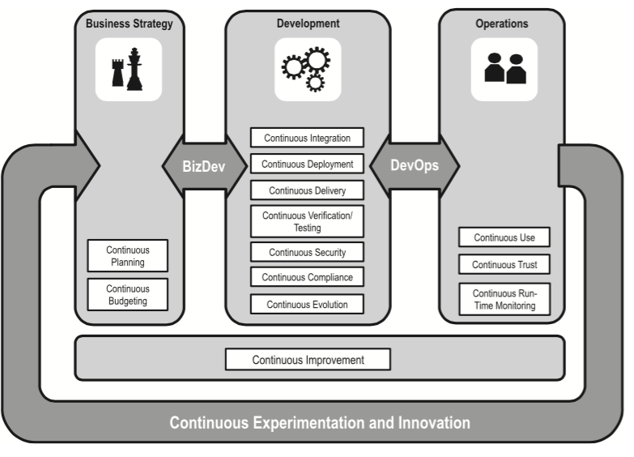
Engenharia de Software Contínua
Ambientes de Desenvolvimento Contínuo
Fitzgerald B., Stol k., Continuous software engineering: A roadmap and agenda, Journal of Systems and Software, 2017

Slide 24
Engenharia de Software Contínua
Ambientes de Experimentação Contínua
A idéia básica é desenvolver uma nova versão de um produto(tratamento) e compará-la com a versão em uso(controle), por meio da execução de experimentos controlados.
Inicialmente apresentada por Kohavi et al. (2009) no contexto do Microsoft Research Group e a Universidade de Stanford:
Guia Prático
https://ai.stanford.edu/~ronnyk/2009controlledExperimentsOnTheWebSurvey.pdf
Infraestrutura para experimentação contínua apresentada Diane et al. (2010) no contexto do Google Research.
Kubernets: https://kubernetes.io/
Framework para execução de experimentos on-line apresentado por Bakshy et al. (2014), no contexto do Facebook.
Plan-Out: https://facebook.github.io/planout/
Principais práticas apresentas Schermann et al. (2018) por meio de um survey

Slide 25
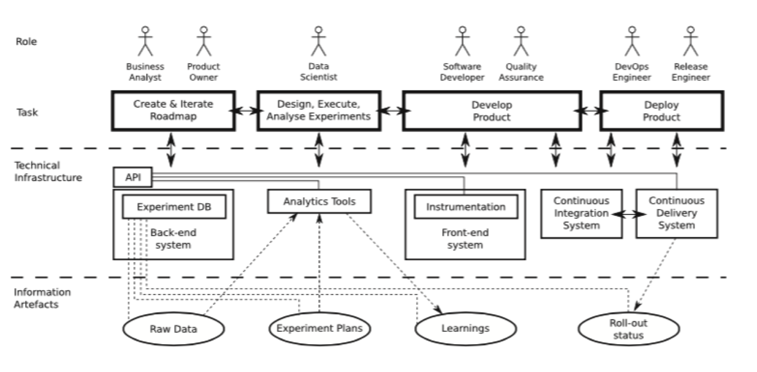
Engenharia de Software Contínua
Ambientes de Experimentação Contínua
The RIGHT Model for Continuous Experimentation, Münch J., Fagerholm F., Sánchez A. G., Mäenpää H., Journal of Systems and Software, 2017

Slide 26
Revisão da Literatura
Experimentação
Continua
Medição
Desenvolvimento Contínuo
MeasureSoftGram
Análise Tensorial, Trigonométrica e Estatística
Software
Analytics
Modelos
Qualidade
Produto

Slide 27
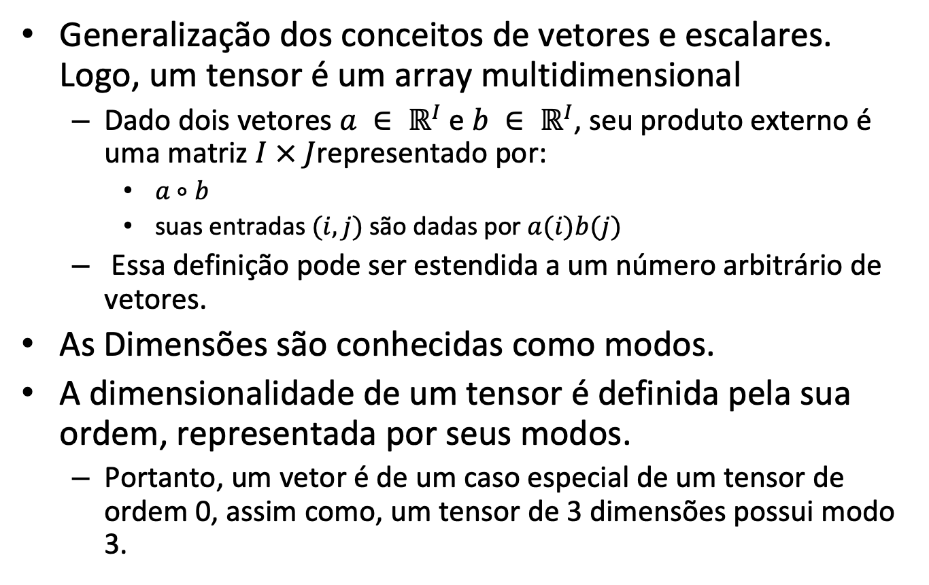
Espaço Tensorial
Generalização dos conceitos de vetores e escalares. Logo, um tensor é um array multidimensional
Dado dois vetores $a ∈ ℝ^{I}$ e $b ∈ ℝ^{I}$, seu produto externo é uma matriz $I × J$representado por:
$a∘b$
suas entradas $(i,j)$ são dadas por $a(i)b(j)$
Essa definição pode ser estendida a um número arbitrário de vetores.
As Dimensões são conhecidas como modos.
A dimensionalidade de um tensor é definida pela sua ordem, representada por seus modos.
Portanto, um vetor é de um caso especial de um tensor de ordem 0, assim como, um tensor de 3 dimensões possui modo 3.

Slide 28
Espaço Tensorial
Aplicação na área de computação se mostrou eficiente e já é considerada madura. (Papalexakis, 2016). Ex:
visão computacional (Dimitri et al., 2010)
processamento de linguagem natural (KaiWei et al., 2013);
cidades inteligentes (Wang et al., 2014)
análise de dados em redes sociais (Hansen et al., 2015);
mineração de dados na web (Agrawal et al., 2015)
Na área de medicina, como por exemplo, em estudos de sinais cerebrais em análises de exames de eletroencefalograma (Acar et al., 2007).
Essa gama de aplicação e uso de tensores se deve sua habilidade em representar e modelar dados multimodais ou multiaspectos.

Slide 29
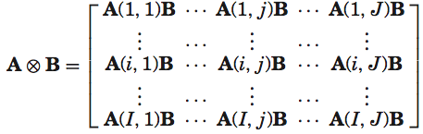
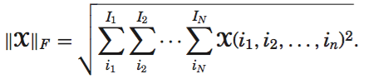
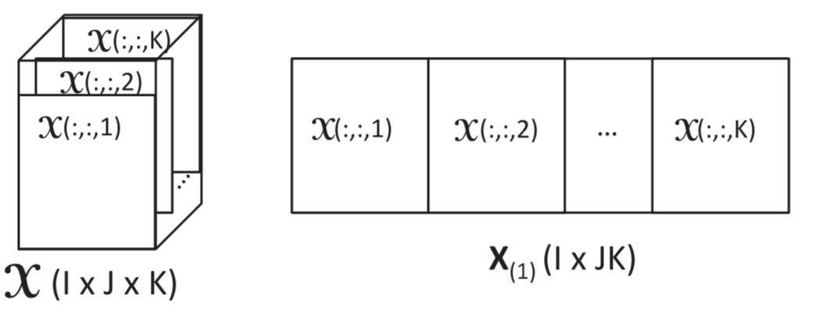
Espaço Tensorial
Operações com Tensores
(a) Produto Tensorial (Kronecker)
(b) Norma Tensorial (Frobenius)
(c) Vetorização de uma dimensão do Tensor
PAPALEXAKIS, E. E.; FALOUTSOS, C.; SIDIROPOULOS, N. D. Tensors for Data Mining and Data Fusion: Models, Applications, and Scalable Algorithms. ACM Trans. Intell. Syst. Technol., v. 8, n. 2, p. 16:1--16:44, out. 2016

Slide 30
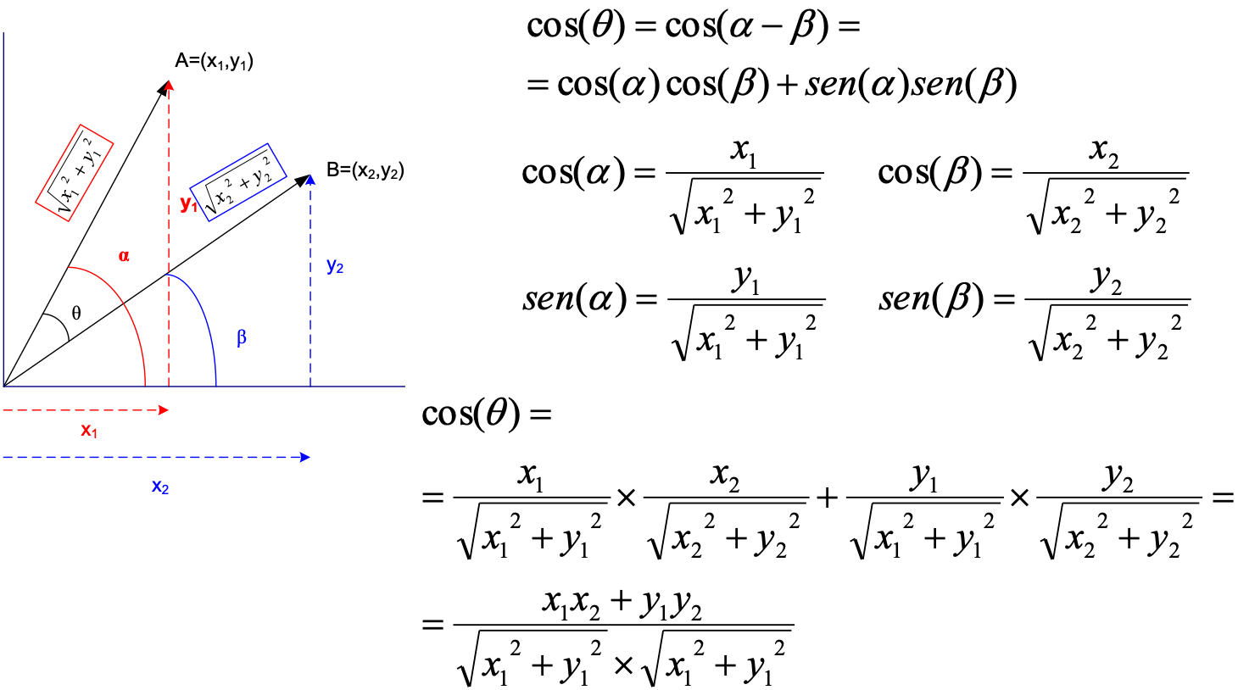
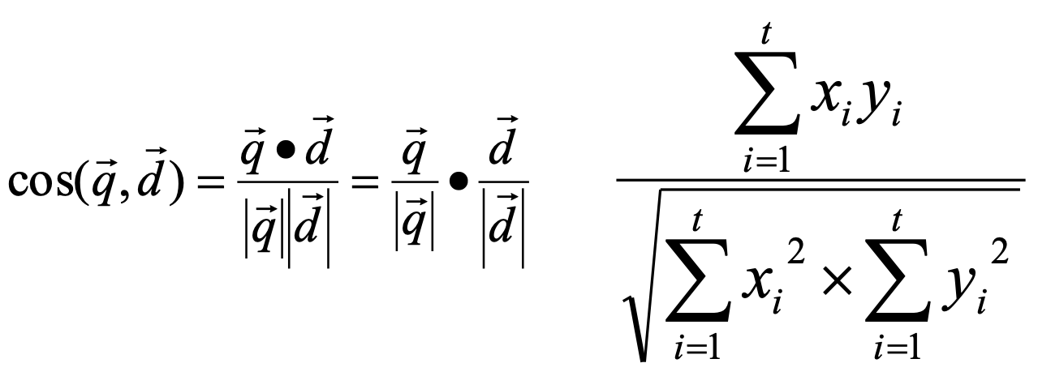
Similaridade entre Vetores
Diferença Cosseno
Prova : http://www.themathpage.com/aTrig/sum-proof.htm
Similaridade entre vetores (extraído do material de aula do prof. Geraldo Xexeo COPPE/UFJ)

Slide 31
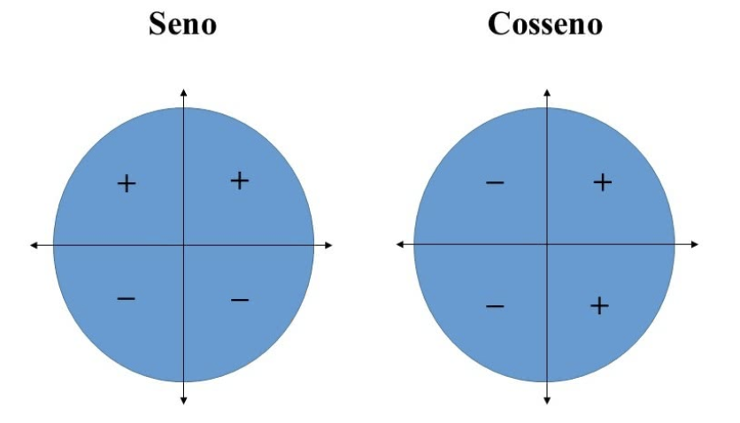
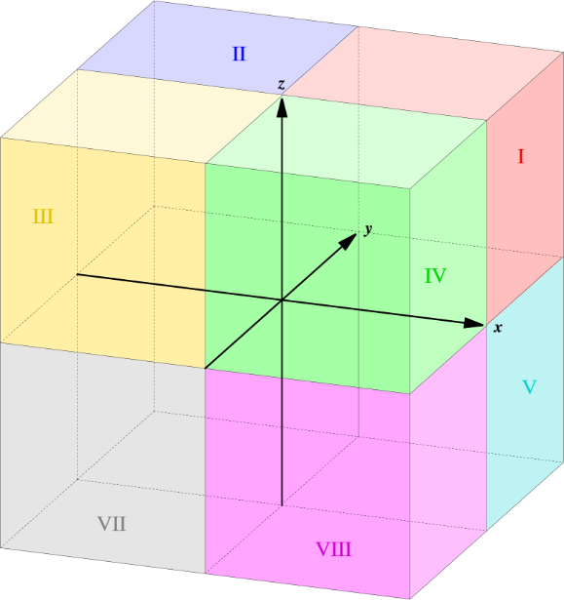
Interpretação da Similaridade
${SPQC}_{i (planned)}$ X ${SPQC}_{i (realized)}$
http://www.wikiwand.com/en/Octant_(solid_geometry)

Slide 32
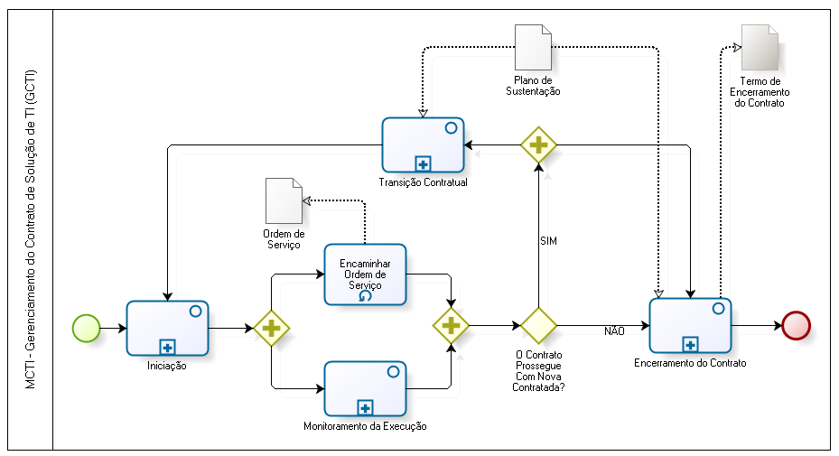
Contrações Públicas Brasileira Federais
Serviços de Desenvolvimento de Sistemas
Lei Nº 8.666, de 21 de Junho de 1993 (Lei8666, 1993)
Regulamenta o art. 37, inciso XXI, da Constituição Federal, institui normas para licitações e contratos da Administração Pública e dá outras providências.
Instrução Normativa N° 4, de 11 de Setembro de 2014 (IN04, 2010)
Dispõe sobre o processo de contratação de Soluções de Tecnologia da Informação pelos órgãos integrantes do Sistema de Administração de Recursos de Tecnologia da Informação e Informática (SISP) do Poder Executivo Federal.

Slide 33
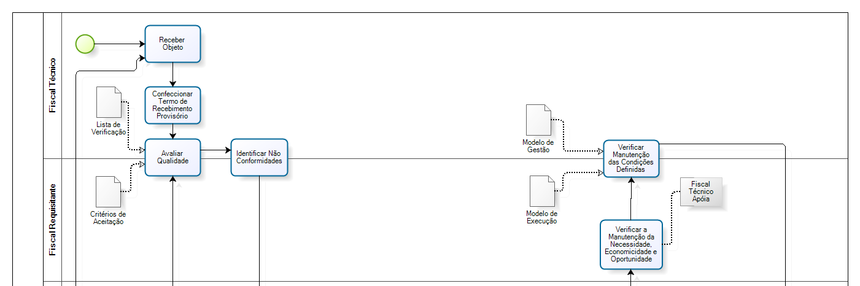
Contrações Públicas Brasileira Federais
Serviços de Desenvolvimento de Sistemas
Instrução Normativa N° 4, de 11 de Setembro de 2014 (IN04, 2010)
Art. 31. A fase de Gestão do Contrato
Art. 32. Subseção I - Do início do contrato
Art. 33. Subseção II- Do encaminhamento formal de demandas (OS’s)
Inciso II - o volume de serviços a serem realizados ou a quantidade de bens a serem fornecidos segundo as métricas definidas em contrato;
Art. 34. Subseção III - Do monitoramento da execução
Inciso II - avaliação da qualidade dos serviços realizados ou dos bens entregues e justificativas, a partir da aplicação das Listas de Verificação e de acordo com os Critérios de Aceitação definidos em contrato, a cargo dos Fiscais Técnico Requisitante do Contrato;

Slide 34
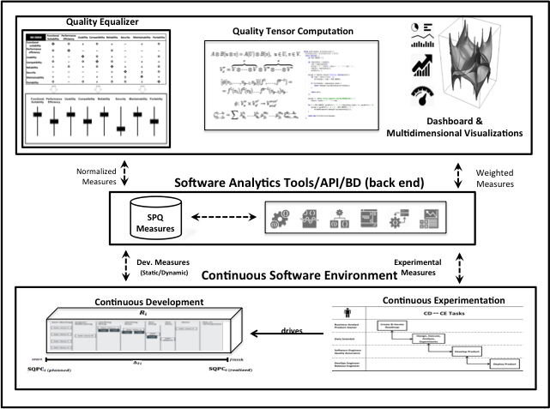

A idéia Geral da Proposta
Measuresoftgram
provê suporte
tomada-decisão
Aceite do
Release
( para uma versão de produto )

Slide 35
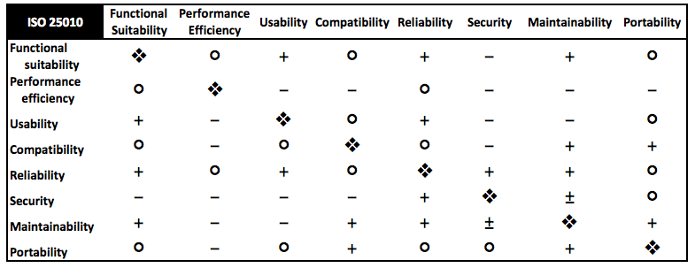
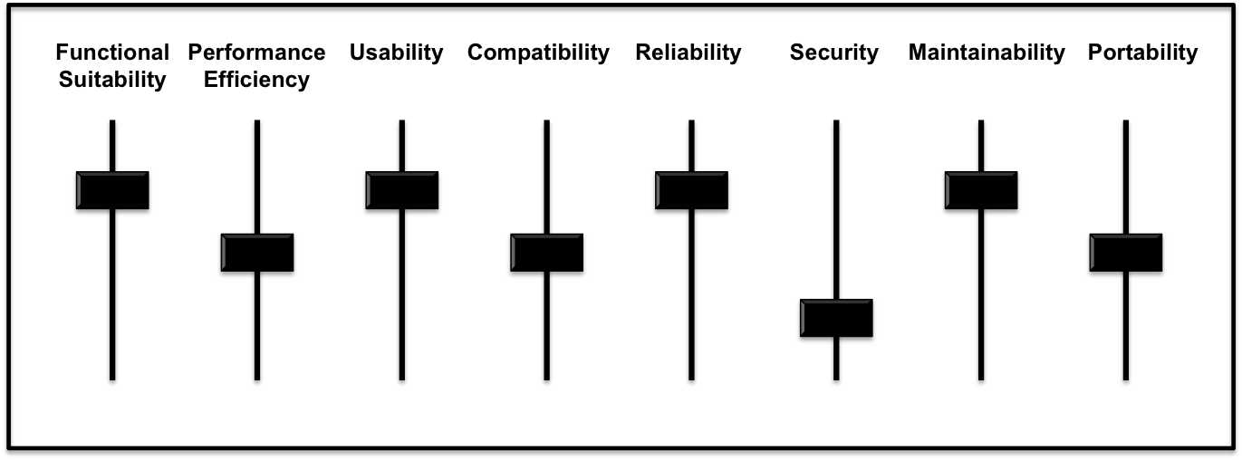
Equalizador de Qualidade
Evidence Based on Literature and/or Learned from Data
(Quality Characteristics Relationships Level of Intensity Matrix)
(source: haoues, 2017)
influence
influence
Software Product Quality Configuration (SPQC)

Slide 36
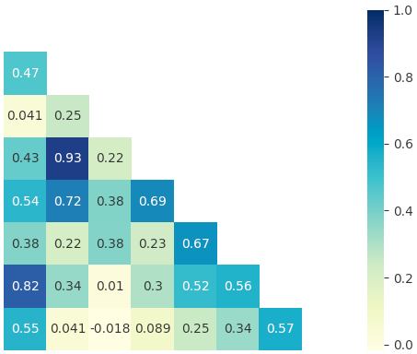
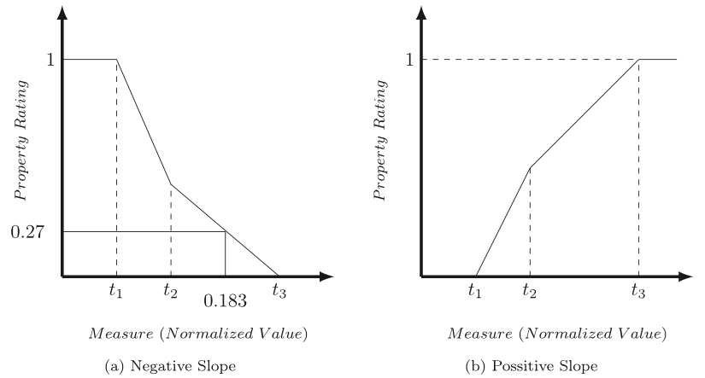
Equalizador de Qualidade
…
(fonte: M.G. Siavvas et al., 2017)
…
(a) Inclinação Negativa
(b) Inclinação Positiva
Relações entre as Características da Qualidade reveladas a partir dos dados
(Matriz de Correlação dos tensores de Qualidade)
Nível de Intensidade das relações das Características de Qualidade

Slide 37
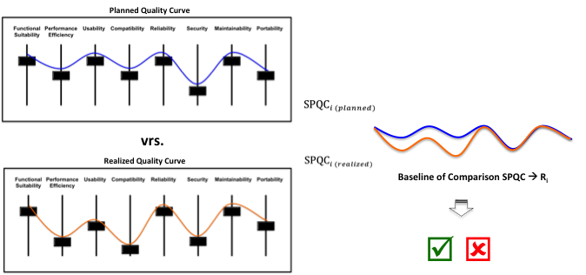
Equalizador de Qualidade

Slide 38
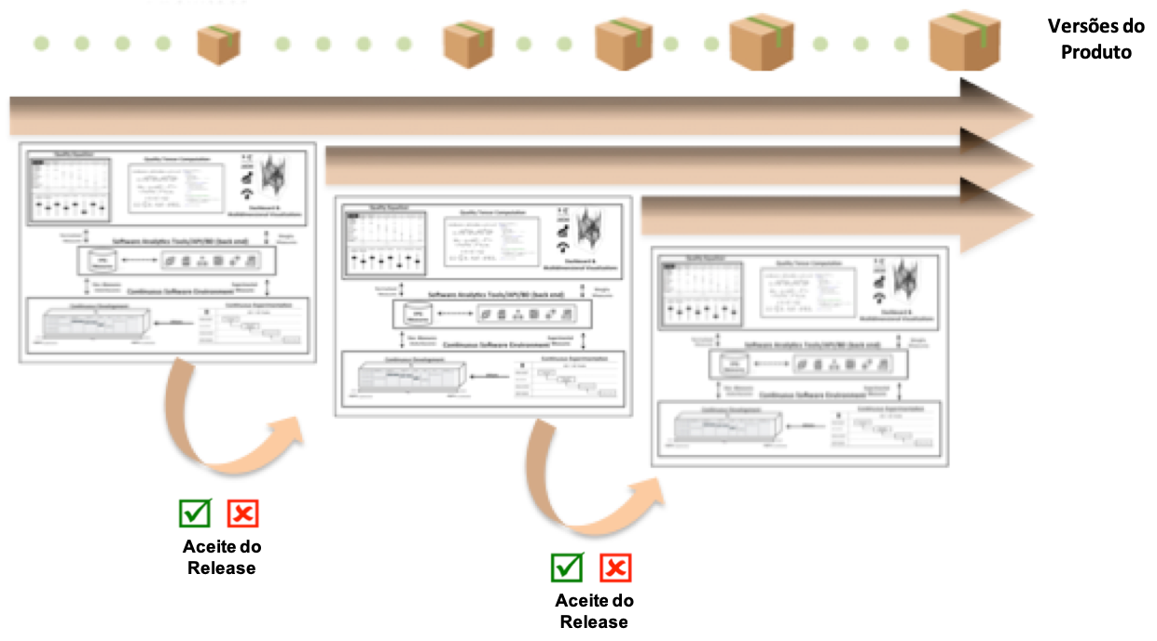
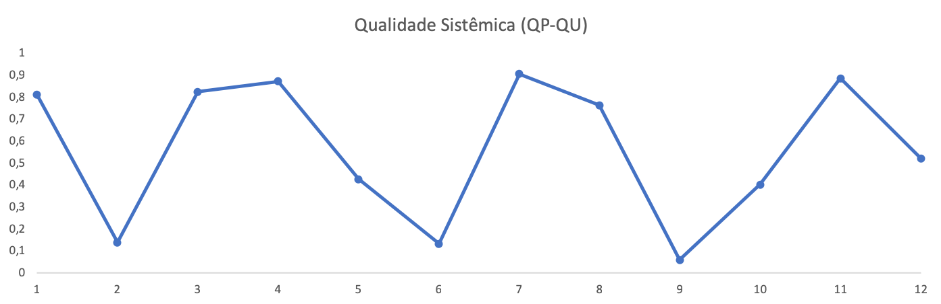
Medição Contínua da Qualidade
Measuresoftgram

Slide 39
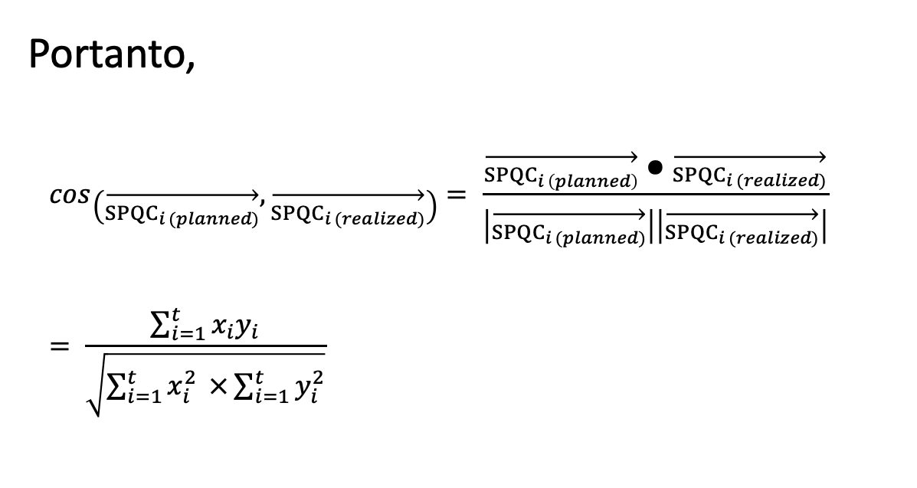
Comparação entre as Configurações de Qualidade pela Diferença do Cosseno
Portanto,
$$cos\left(\overset{→}{{SPQC}_{i (planned)}}, \overset{→}{{SPQC}_{i (realized)}}\right)= \frac{\overset{→}{{SPQC}_{i \left(planned\right)}} \text{•} \overset{→}{{SPQC}_{i (realized)}}}{\left|\overset{→}{{SPQC}_{i (planned)}}\right|\left|\overset{→}{{SPQC}_{i (realized)}}\right|}= \frac{\sum_{i=1}^{t}{x_{i}y_{i}}}{\sqrt{\sum_{i=1}^{t}{x_{i}^{2}} ×\sum_{i=1}^{t}{y_{i}^{2}}}}$$

Slide 40
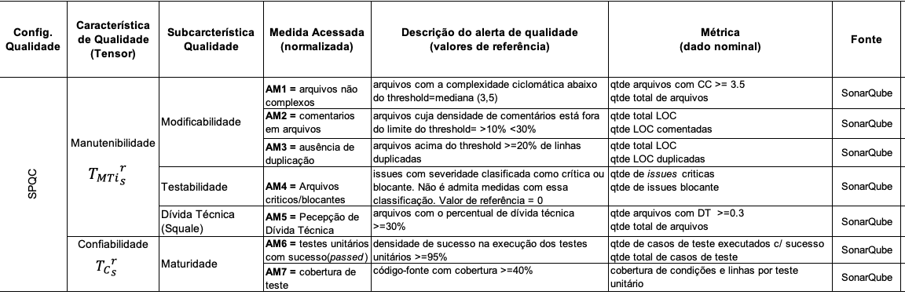
Interpretação das Medidas
Qualidade de Produto

Slide 41
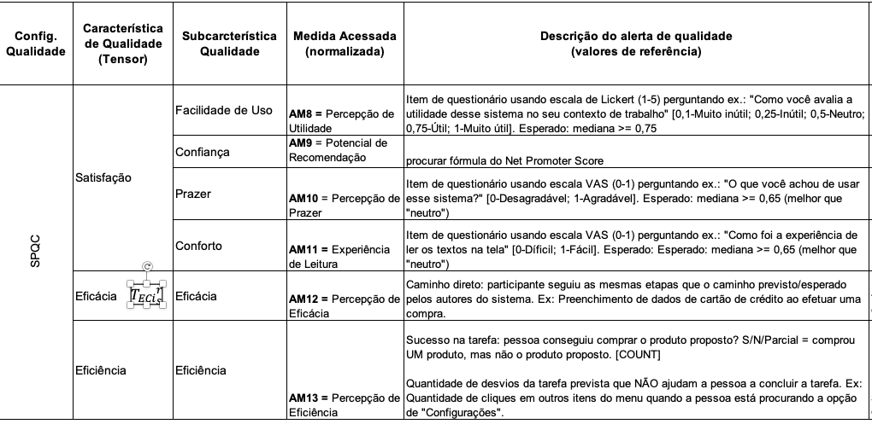
Dados do Parasite (simulados)
Qualidade em Uso

Slide 42
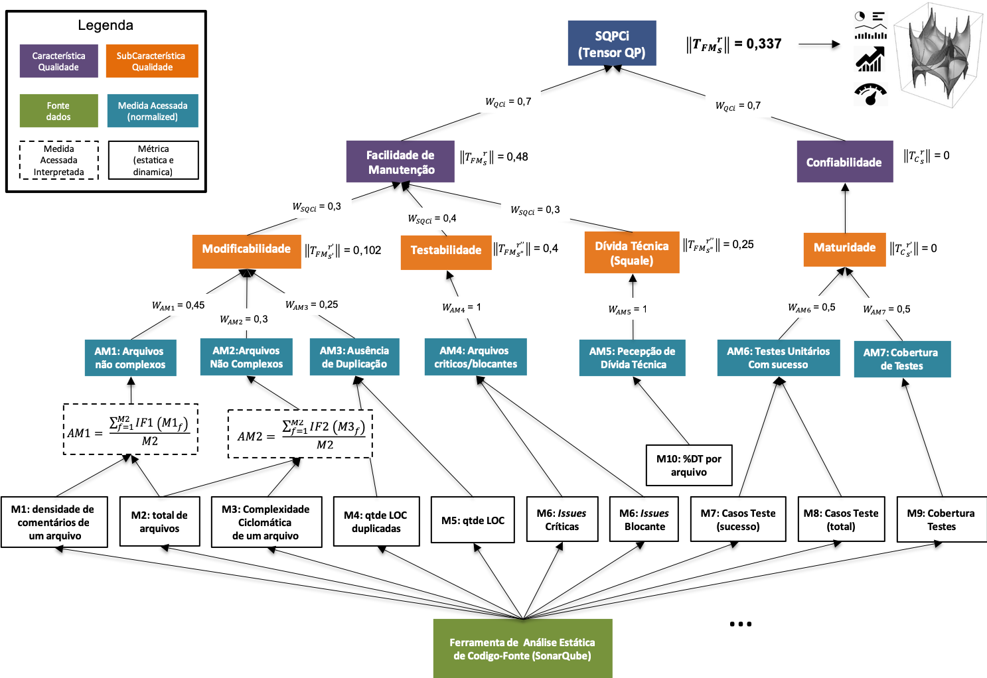

Slide 43
Comparação entre as Configurações de Qualidade pela Diferença Cosseno
Prova : http://www.themathpage.com/aTrig/sum-proof.htm
Similaridade entre vetores (extraído do material de aula do prof. Geraldo Xexeo COPPE/UFJ)

Slide 44
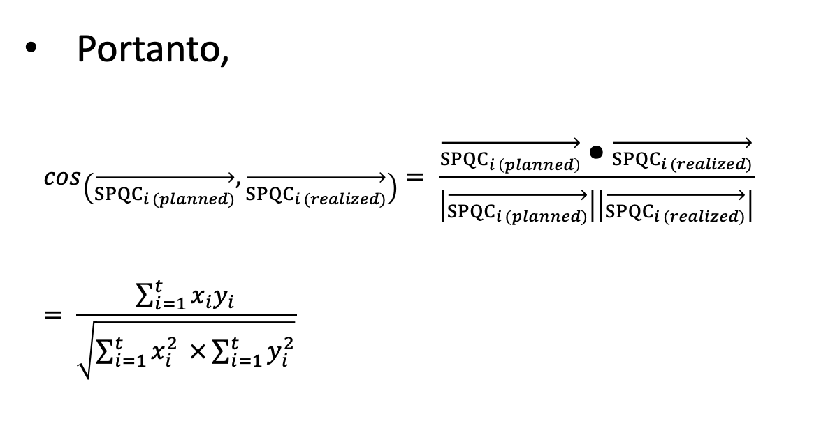
Comparação entre as Configurações de Qualidade pela Diferença do Cosseno
Portanto,
$$cos\left(\overset{→}{{SPQC}_{i (planned)}}, \overset{→}{{SPQC}_{i (realized)}}\right)= \frac{\overset{→}{{SPQC}_{i \left(planned\right)}} \text{•} \overset{→}{{SPQC}_{i (realized)}}}{\left|\overset{→}{{SPQC}_{i (planned)}}\right|\left|\overset{→}{{SPQC}_{i (realized)}}\right|}= \frac{\sum_{i=1}^{t}{x_{i}y_{i}}}{\sqrt{\sum_{i=1}^{t}{x_{i}^{2}} ×\sum_{i=1}^{t}{y_{i}^{2}}}}$$

Slide 45
Interpretação da Comparação
${SPQC}_{i (planned)}$ X ${SPQC}_{i (realized)}$
http://www.wikiwand.com/en/Octant_(solid_geometry)

Slide 46
Interpretação da Comparação
${SPQC}_{i (planned)}$ X ${SPQC}_{i (realized)}$
Portanto:
Há um indício de que a percepção da qualidade de produto possa ser modelada em tensores comparáveis no espaço
A comparação entre tensores da qualidade de produto é feita pela medida de similaridade entre vetores, calculada pela diferença dos cossenos de tais vetores
A interpretação do espaço dos vetores no círculo trigonométrico pode revelar tratamentos de anomalias no modelo, como por exemplo, medidas negativas
A medida de similaridade simplifica a interpretação

Slide 47
Estudo de Viabilidade
Projeto Parasite
Sistema de software para apoiar o diagnostico de doenças tropicais negligenciadas
Projeto em parceria do laboratório LENS/COPPE com a Fundação FioCruz
Desenvolvido por alunos de gradução e pós-gradução da UFRJ
1 Versão - 1.1081 LOC – 18 arquivos – 28 classes – 9 diretórios – 120 commits – Linguagem Python
https://www.mrdevops-gitlab.com/ParasiteWatch/ParasiteWatch/tree/master

Slide 48
Estudo de Viabilidade
Projeto Parasite - Instrumentação
Instrumentação
1 Máquina virtual (VM) – Linux Debian( stretch) AMD64, 4GB RAM, 2 núcleos de processadores, 1GB armazenamento. Nessa VM estão instaladas as ferramentas SonarQube 7.6, Gitlab 11.19, o repositório do projeto Parasite, além de vários outros pacotes. Essa VM possibilita a execução da etapa de extração das métricas estáticas do repositório do projeto.
Bibliotecas para manipulação de tensores, além de tratamentos matemáticos e estatísticos que apoiam a análise quantitativa e qualitativa dos dados:
TensorLy 0.4.3 - http://tensorly.org/stable/home.html
Scipy 1.2.1 - https://www.scipy.org/
NumPy 1.16.2 - http://www.numpy.org/
Pandas 0.23.4 - http://pandas.pydata.org/
Python 3.7.0 - https://www.python.org/downloads/release/python-370/
Basic Linear Algebra Subprograms(BLAS) - http://www.netlib.org/blas/
Planilhas eletrônicas
Arquivos do tipo .cvs (datasets)

Slide 49
Estudo de Viabilidade
Projeto Parasite - Instrumentação
Critérios de Observação
Como se trata de uma observação de releases já disponibilizadas, en-tão não há muitas restrições a serem observadas. Destaca-se como impedimento para observação a falta de disponibilidade de todos os ambientes computacionais necessários à instrumentação
Vantagens e Desvantagens
A principal vantagem da instrumentação proposta é o apoio semi-automatizado na automação, o que poderia, em última instância, inviabilizar a observação proposta.
Já a desvantagem, deve-se ao fato dessa instrumentação possibilitar que apenas o participante do estudo seja analisado.

Slide 50
Estudo de Viabilidade
Projeto Parasite - Instrumentação
Critérios de Observação
Como se trata de uma observação de releases já disponibilizadas, então não há muitas restrições a serem observadas. Destaca-se como impedimento para observação a falta de disponibilidade de todos os ambientes computacionais necessários à instrumentação
Vantagens e Desvantagens
A principal vantagem da instrumentação proposta é o apoio semi-automatizado, o que poderia, em última instância, inviabilizar a observação proposta.
Já a desvantagem, deve-se ao fato dessa instrumentação possibilitar que apenas o participante do estudo seja analisado.

Slide 51
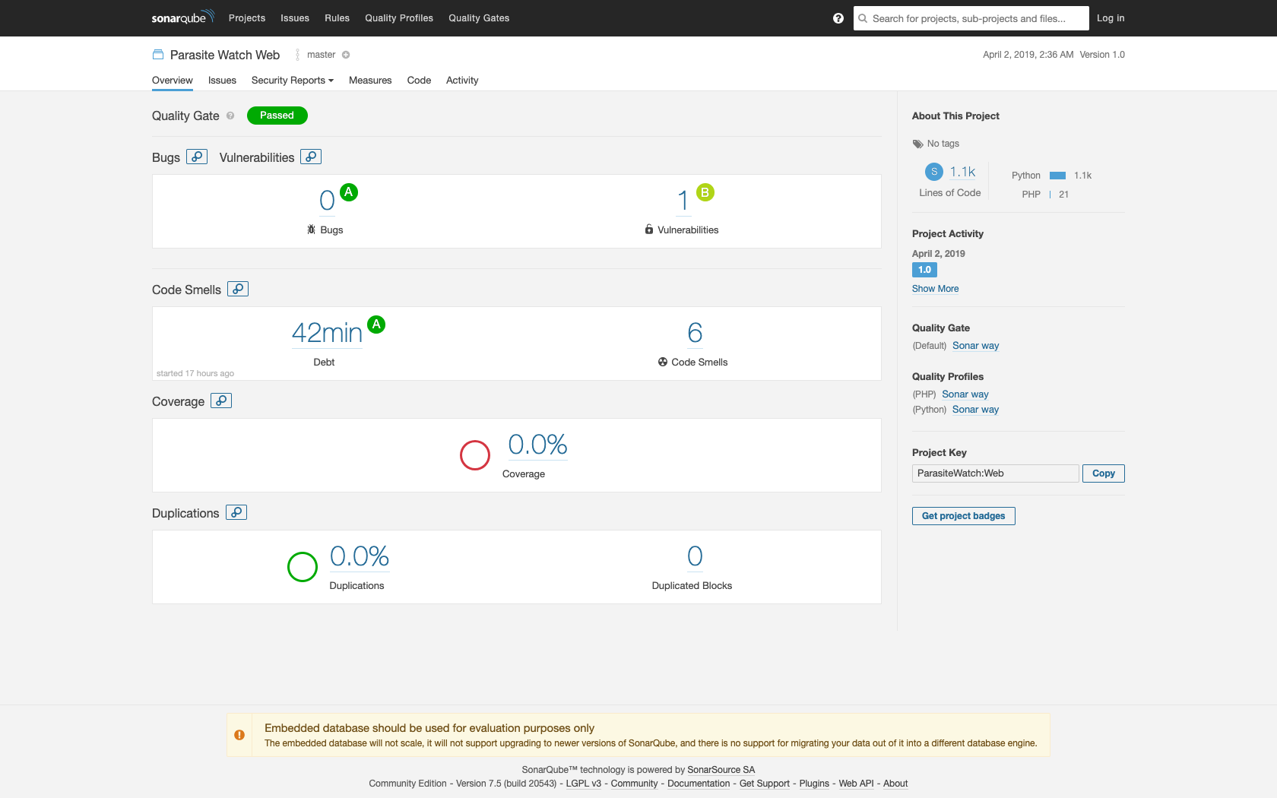
Estudo de Viabilidade
Projeto Parasite – Painel Geral

Slide 52
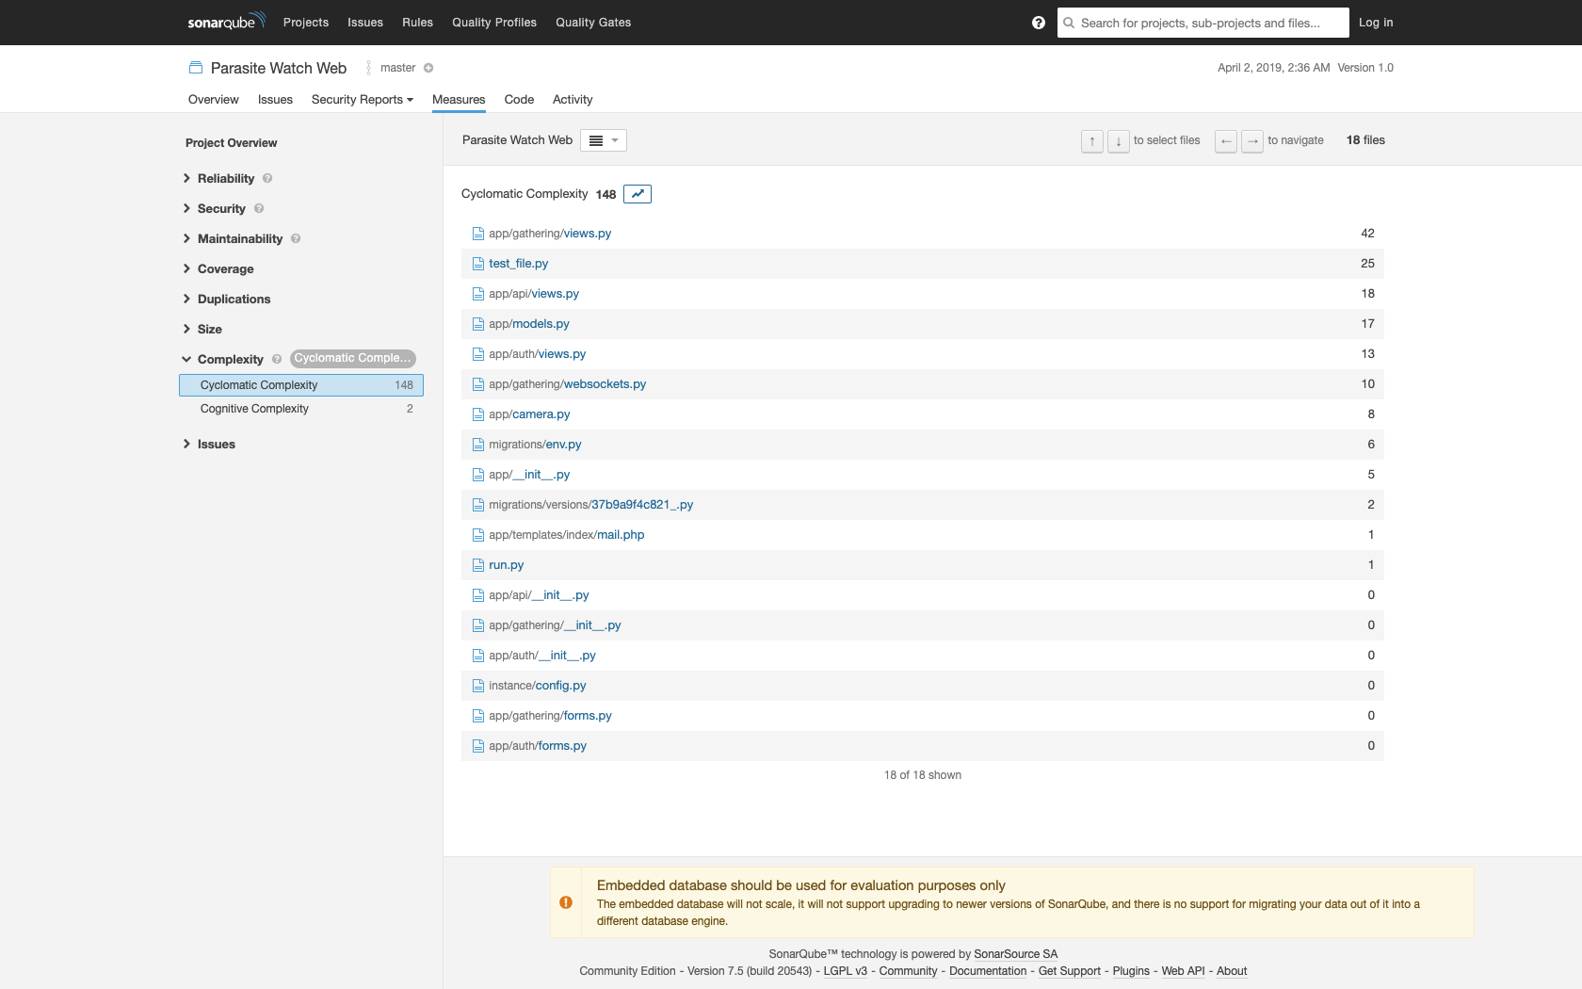
Estudo de Viabilidade
Projeto Parasite – Complexidade Ciclomática

Slide 53
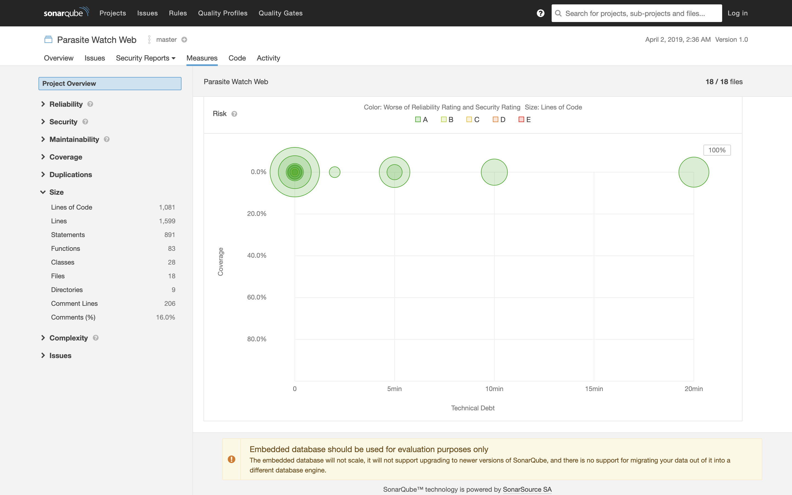
Estudo de Viabilidade
Projeto Parasite – Tamanho

Slide 54
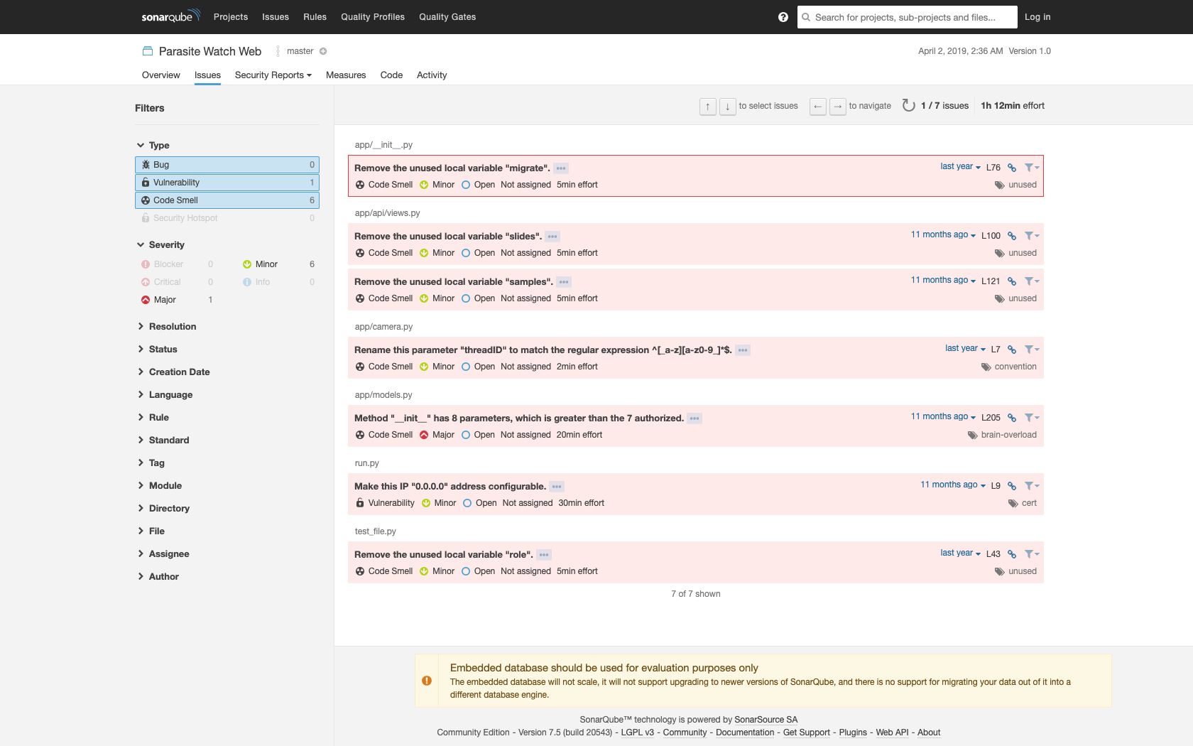
Estudo de Viabilidade
Projeto Parasite – Issues

Slide 55
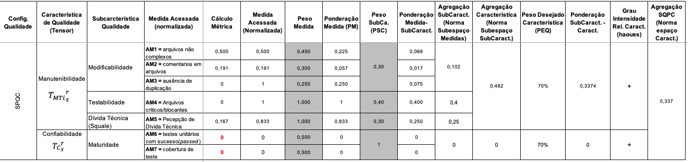
Dados do Parasite (tabulados)
Qualidade de Produto

Slide 56
Dados do Parasite (simulados)
Qualidade em Uso
Cenário de Experimentação Contínua simulado
2 versões de produto de software em uso durante 15 dias, pressupondo aleatorizado do grupo de participantes
Duas distribuições não paramétricas geradas de forma aleatória
Qualidade em uso percebida segundo mesmo modelo/rationale utilizado para perceber a qualidade de produto

Slide 57
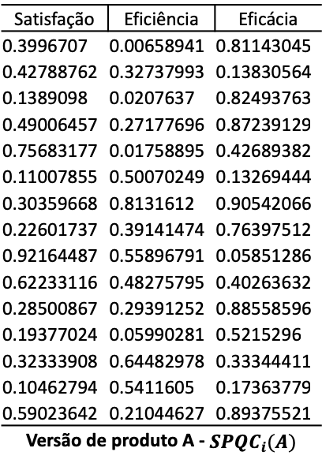
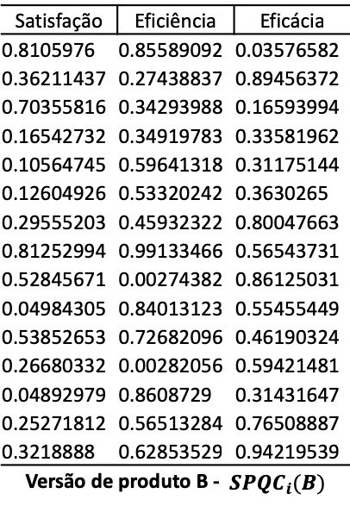
Dados do Parasite (simulados)
Qualidade em Uso
Conjunto de Dados(data sets)
Satisfação | Eficiência | Eficácia
0.3996707 | 0.00658941 | 0.81143045
0.42788762 | 0.32737993 | 0.13830564
0.1389098 | 0.0207637 | 0.82493763
0.49006457 | 0.27177696 | 0.87239129
0.75683177 | 0.01758895 | 0.42689382
0.11007855 | 0.50070249 | 0.13269444
0.30359668 | 0.8131612 | 0.90542066
0.22601737 | 0.39141474 | 0.76397512
0.92164487 | 0.55896791 | 0.05851286
0.62233116 | 0.48275795 | 0.40263632
0.28500867 | 0.29391252 | 0.88558596
0.19377024 | 0.05990281 | 0.5215296
0.32333908 | 0.64482978 | 0.33344411
0.10462794 | 0.5411605 | 0.17363779
0.59023642 | 0.21044627 | 0.89375521
Versão de produto A - ${SPQC}_{i}(A)$
Satisfação | Eficiência | Eficácia
0.8105976 | 0.85589092 | 0.03576582
0.36211437 | 0.27438837 | 0.89456372
0.70355816 | 0.34293988 | 0.16593994
0.16542732 | 0.34919783 | 0.33581962
0.10564745 | 0.59641318 | 0.31175144
0.12604926 | 0.53320242 | 0.3630265
0.29555203 | 0.45932322 | 0.80047663
0.81252994 | 0.99133466 | 0.56543731
0.52845671 | 0.00274382 | 0.86125031
0.04984305 | 0.84013123 | 0.55455449
0.53852653 | 0.72682096 | 0.46190324
0.26680332 | 0.00282056 | 0.59421481
0.04892979 | 0.8608729 | 0.31431647
0.25271812 | 0.56513284 | 0.76508887
0.3218888 | 0.62853529 | 0.94219539
Versão de produto B - ${SPQC}_{i}(B)$

Slide 58
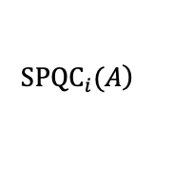
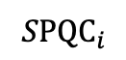
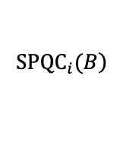
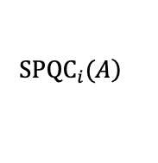
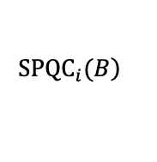
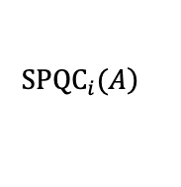
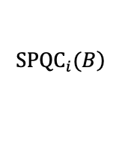
Dados do Parasite (simulados)
Qualidade em Uso
Design do Experimento
1 fator X 2 tratamentos
Fator: Qualidade Sistêmica percebida pelo surrogate da configuração de qualidade
Tratamentos:
Versão de Produto A
Versão de Produto B
Formulação das Hipóteses
H₀ : =
H₁ : >
$${SPQC}_{i}$$
$$\left.{SPQC}_{i}(A\right)$$
$$\left.{SPQC}_{i}(B\right)$$
$$\left.{SPQC}_{i}(A\right)$$
$$\left.{SPQC}_{i}(B\right)$$
$$\left.{SPQC}_{i}(A\right)$$
$$\left.{SPQC}_{i}(B\right)$$

Slide 59
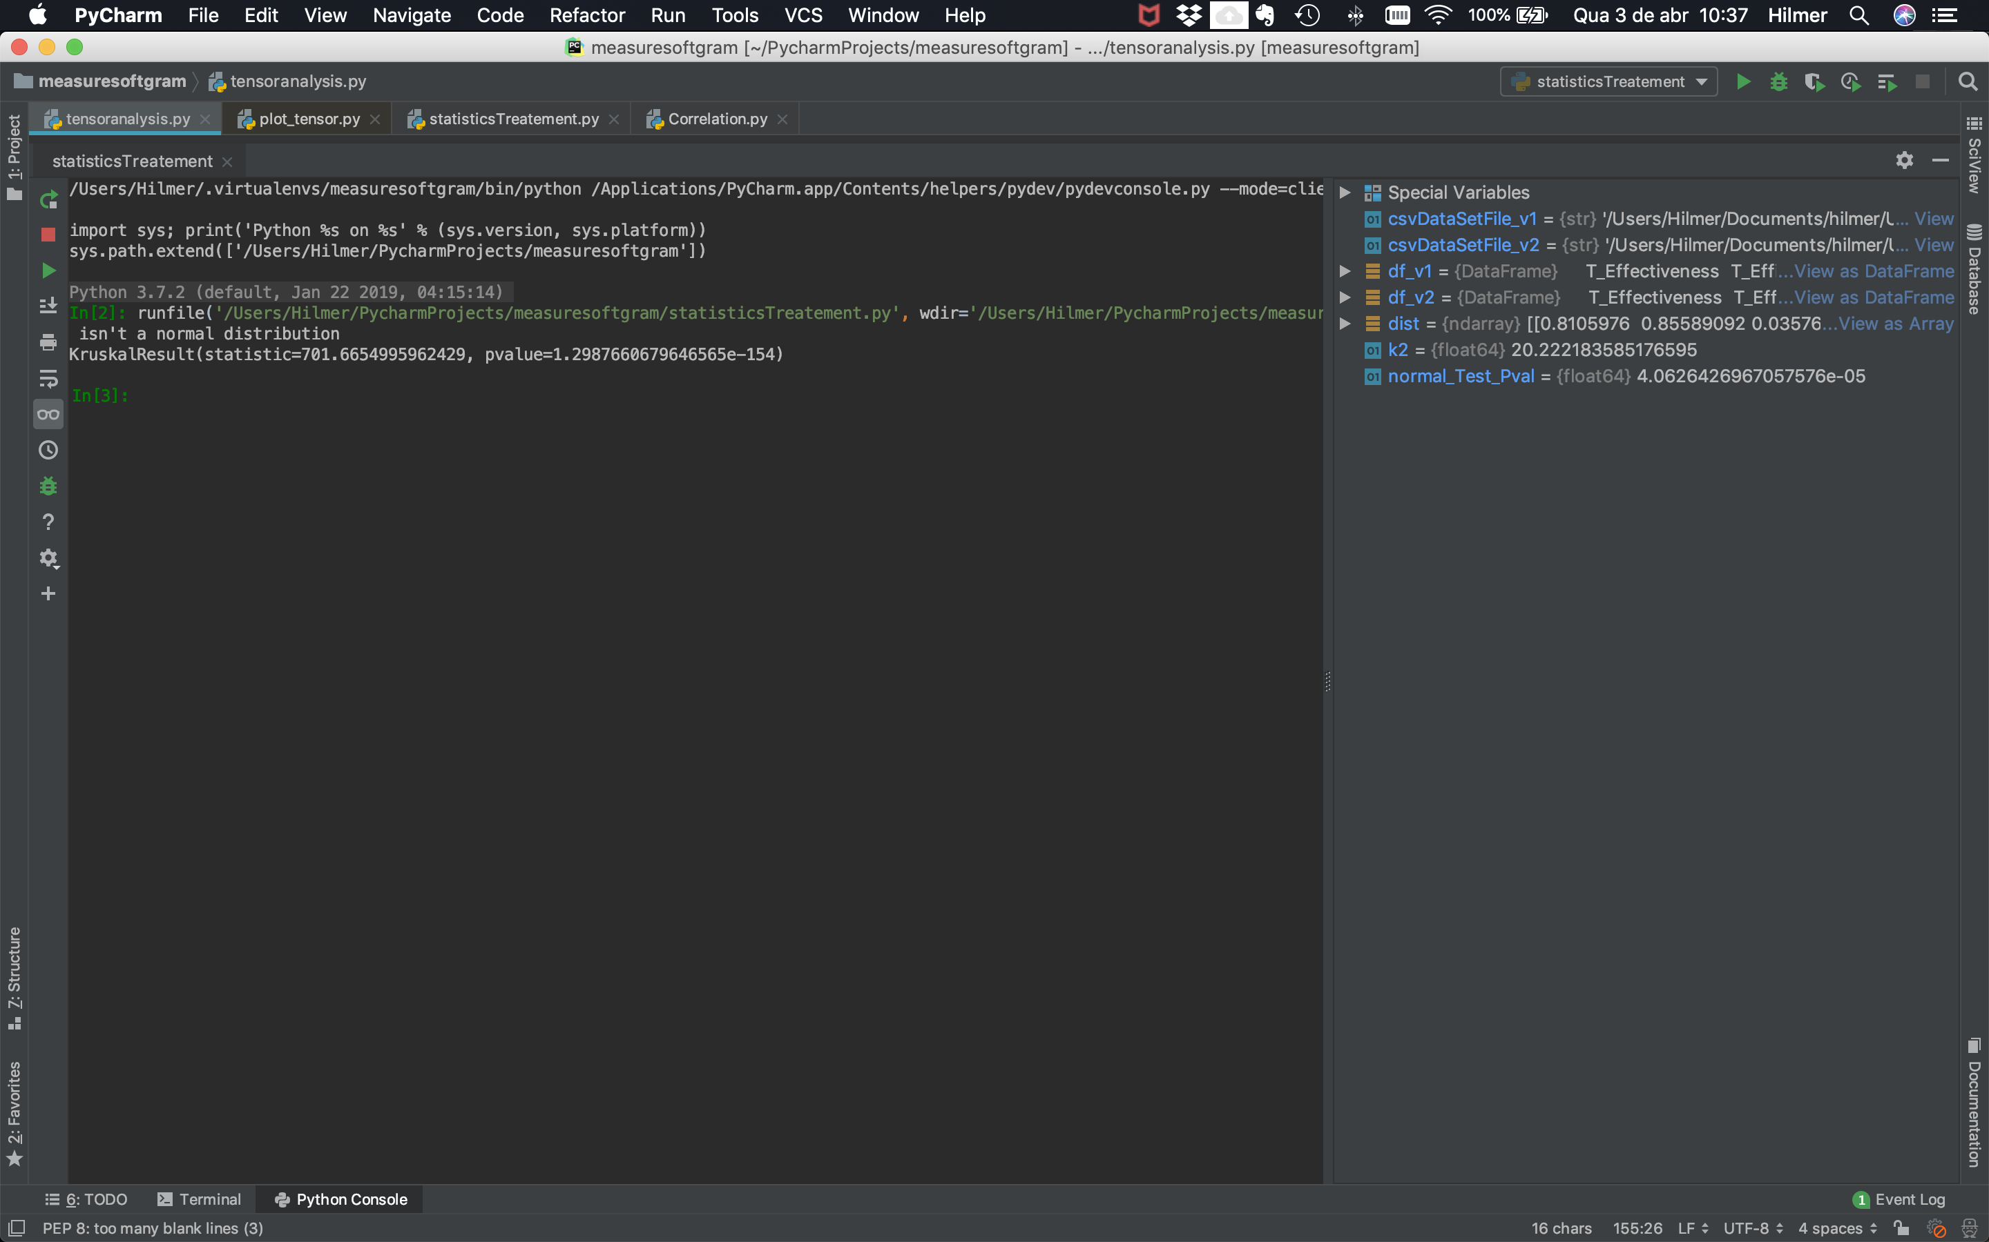
Dados do Parasite (simulados)
Qualidade em Uso
KruskalResult(statistic=701.6654995962429, pvalue=1.2987660679646565e-154)

Slide 60
Ameaças a Validade da Pesquisa
Constructo
A validade de constructo está associada a capacidade da teoria descrita em representar o fenômeno observado. Ainda não podemos fazer nenhuma afirmação a respeito.
Por outro lado, no intuito de mitigar essa ameaça, desenvolvemos um protótipo funcional utilizando dados da qualidade de produto extraídos de um projeto real, em desenvolvimento.
Outras ameaças a validade de construção, segundo Wholin, Runeson, et al (2012), são mitigadas neste estudo:
mono method bias - diferentes tipos de métricas são utilizadas neste estudo
mono operation bias – várias classes e métodos são analisados
Precisamos observar mais projetos, além de estudos experimentais junto a indústria!
A reprodutibilidade desse estudo é totalmente garantida
Os dados, o código-fonte do protótipo, além das planilhas eletrônicas estão disponíveis em: XXXXXXXXXXXX (ainda “subirei” o repositório)
Os procedimentos para reprodução da VM utilizada estão disponíveis em: https://www.mrdevops-gitlab.com/plataforma-de-desenvolvimento-continuo-para-iot/chef

Slide 61
Ameaças a Validade da Pesquisa
Interna
Como o participante deste estudo é um produto de software, onde “versões” já produzidas serão analisadas, muitas das ameaças a validade descritas por Wholin, Runeson, et al (2012), ainda que em ambiente simulado, são observadas como estratégia de mitigação, como por exemplo ameaças sociais e ameaças de múltiplos grupos.
Por outro lado, deve-se ter especial atenção a algumas ameaças que dizem respeito ao uso de diferentes soluções computacionais. Essa questão está relacionada a ameaça de um grupo simples, principalmente a ambiguidade da influência na direção da causa. Nesse sentido, algumas dessas ameaçadas identificadas estão sendo mitigadas:
A estrutura de dados representando tensores (arrays multidimensionais) são os mesmos para representar a qualidade de produto, a qualidade em uso e as respectivas configurações de qualidade
Fatores de confusão relacionados a comparação e interpretação das configurações de qualidade procuram ser mitigados por meio de conceitos e aplicações algébricas e trigonométricas
A biblioteca TensorLy fornece um conjunto de testes automatizados que podem ser reproduzidos e auditados. https://github.com/tensorly/tensorly/tree/master/tensorly/tests
As bibliotecas de tratamento algébrico e estatístico, disponibilizadas na linguagem Python têm sido utilizadas em diferentes pesquisas, inclusive em áreas de conhecimento diferentes da ciência da computação e engenharia de software. http://www.bookmetrix.com/detail/book/c96d4bed-b58c-4fc0-9397-d8254be19de8#citations
Por fim, todas as soluções computacionais utilizadas neste estudo es-tão no domínio de software livre. Portanto, como em todo projeto de software livre o código-fonte é aberto, todas as soluções utilizadas neste estudo são passíveis de auditoria a qualquer tempo.

Slide 62
Ameaças a Validade da Pesquisa
Externa
A validade externa está relacionada a capacidade de generalização. Por se tratar de um estudo observacional de caracterização há claramente a presença da ameaça de interação entre os tratamentos e o pesquisador, uma vez que, a amostra do estudo não é representativa frente a população de produtos de software. Principalmente em função de uso parcial de dados simulados
Por outro lado, a ameaça de interação entre tratamento e a configuração do estudo é garantida uma vez que o participante é um produto de software que está sendo desenvolvido e vem passando por sucessivas evoluções de melhoria.
Além disso, por se tratar da análise de “versões” já produzidas do produto, a ameaça de interação entre o histórico e tratamento é mitigada

Slide 63
Ameaças a Validade da Pesquisa
Conclusão
A ameaça de conclusão está associada a robustez dos testes estatísticos realizados no estudo. Para mitigar esse tipo de ameaça foram definidas:
um modelo matemático com com aplicações algébricas e trigonométricas que indicam indícios de propriedade canônica. O conjunto de regras de transformação é aplicado em qualquer granularidade do modelo.
Implementação de um protótipo funcional com os testes estatísticos propostos no modelo
testes de hipóteses do tipo A/B para simular versões de produto em uso, em ambiente experimentação contínua.

Slide 64
Conclusões
Macroatividades Realizadas
Pesquisa bibliográfica sobre as áreas de conhecimento que suportam a ideia desta proposta. Quer sejam:
a) modelos qualidade de produto de software;
b) visão analítica para observar e apoiar a tomada de decisão sobre a qualidade de produto de software;
c) ambientes de desenvolvimento e experimentação contínua de software para apoiar a tomada de decisão sobre a escolha de versões de produtos de produtos de software;
d) uso de tensores, aplicações algébricas e trigonométricas, como ferramenta matemática para modelar e a analisar a qualidade de produto de forma multidimensional
Pesquisa bibliográfica sobre o arcabouço de métodos, procedimentos e ferramentas utilizado em trabalhos relacionados
Desenvolvimento de um protótipo funcional, com uso de dados reais e simulados que permitiu explorar, de forma preliminar, a viabilidade computacional da ideia proposta

Slide 65
Conclusões
Macroatividades Realizadas
Publicação de um artigo sobre as ideias iniciais desta proposta, que foram recentemente discutidas no ESEM.
Neri, Hilmer Rodrigues; Travassos, Guilherme Horta. Measuresoftgram. In: the 12th ACM/IEEE International Symposium, 2018, Oulu. Proceedings of the 12th ACM/IEEE International Symposium on Empirical Software Engineering and Measurement - ESEM '18. New York: ACM Press, 2018. p. 1-4.http://dx.doi.org/10.1145/3239235.3267438

Slide 66
Conclusões
Macroatividades Previstas
Formalizar o modelo matemático
Investigar a eficiência das técnicas de decomposição de tensores nesse contexto de dados da qualidade de produto de software, com objetivo principal de identificar relações latentes entre esses dados, de forma multidimensional;
Substistiuir o back-end Numpy pelo TensorFlow
Investigar se os tratamentos de esparsidade providos pela decomposição dos tensores podem ser aplicados de forma eficiente a dados de qualidade de produto de software
Aprofundar o tratamento para o valor zero, 0, no modelo proposto
Avaliar se a medida de similaridade de vetores se mostra apropriada para interpretação para a diferença percebida na qualidade de produto planejada e realizada
Instrumentação de um ambiente de experimentação contínua aplicado ao contexto da Administração Pública Federal Brasileira
Definir o conjunto de organizações públicas participantes dos estudos experimentais a serem conduzidos para investigação, no contexto da indústria, sobre as ideias desta pesquisa
Redigir a Tese de Doutorado e defendê-la na presença de uma banca

Slide 67
Conclusões
Veículos candidatos a submissão dos resultados desta pesquisa
Submissão e publicação de artigos em eventos e periódicos. Algumas sugestões:
Conferências
International Workshop on Software Measurement (IWSM)
International Conference on Software Process and Product Measurement (MENSURA)
International Conference on Software Engineering (ICSE)
Simpósio Brasileiro de Engenharia de Software (SBES/CBSoft)
Workshop Brasileiro de Qualidade de Software (SBQS)
Periódicos
Software Quality Journal
Empirical Software Engineering
Information and Software Technology
Transaction Software Engineering
E por fim, a Tese de Doutorado, em si.

Slide 68
Conclusões
Contribuições Previstas
Um conjunto de evidências (positivas ou negativas) sobre o uso de tensores como ferramenta para modelar e analisar multidimensionalmente a qualidade de produto e em uso de software;
O uso de experimentação contínua para apoiar a tomada de decisão sobre a aceitação de releases, com respeito a qualidade em uso, a partir de evidências da qualidade de produto;
Apoiar o processo de gerenciamento da qualidade de produto de software por parte da Administração Pública Federal Brasileira. Em particular a atividade ateste técnico e negocial por parte dos gestores públicos nas contratações de serviços de desenvolvimento de software;
Uma base de conhecimento sobre a análise multidimensional de características de qualidade do software, além do uso de experimentação contínua no contexto da Administração Pública Federal.
Um conjunto de estudos experimentais planejados e executados com o objetivo de avaliar esta proposta
A disponibilização de uma infraestrutura computacional de experimentação contínua que apoie de forma sistemática o ateste de versões de produtos de software com respeito a qualidade de sistemas de software

Slide 69
Conclusões
Finais
Foi apresentada nesta proposta, para Exame de Qualificação de Doutorado, nossa visão do futuro de apoiar a observação contínua e multidimensional da qualidade do produto de software em ambientes contínuos de software. Foi chamado MeasureSoftGram.
Nossa motivação para lidar com esse problema reside no contexto da Contratação Brasileira de Desenvolvimento de Software Público, que opera uma quantidade considerável de recursos públicos em diferentes projetos de software anualmente. Aproximadamente algo em torno de 4 bilhões de reais/ano, somente na esfera federal
Portanto, melhorar a tomada de decisão sobre a aceitação de lançamentos de produtos de software é vital para proteger os recursos públicos e garantir que produtos de software de alta qualidade (sob a perspectiva das partes interessadas) estejam disponíveis para a sociedade brasileira.

Slide 70
Publicações no Período do Doutorado
Não relacionadas com a proposta de tese
INCLUIR

